Slide 1
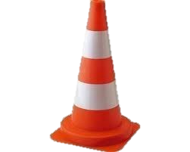
PROTECTION
Objectif : être capable d’assurer (après avoir analysé la situation) la protection immédiate, adaptée et permanente de lui-même, de la victime et des autres personnes des dangers environnants, notamment du sur-accident en utilisant, si nécessaire, les moyens à disposition.

Slide 2
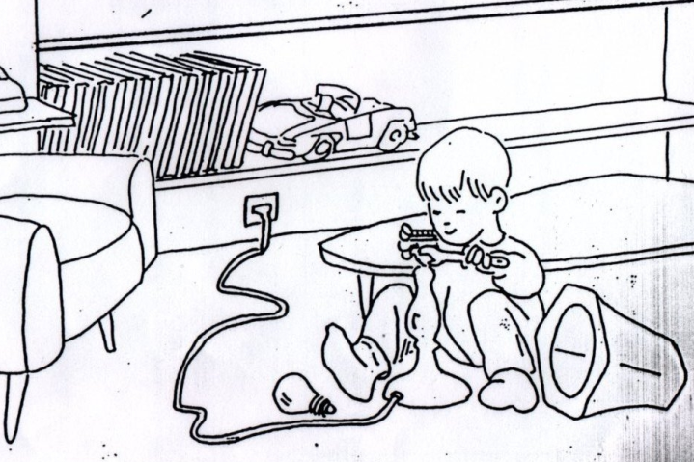
Danger contrôlable
Objectif : être capable de montrer comment supprimer ou écarter le danger de façon permanente pour assurer sa protection, celle de la victime et des autres personnes.

Slide 3
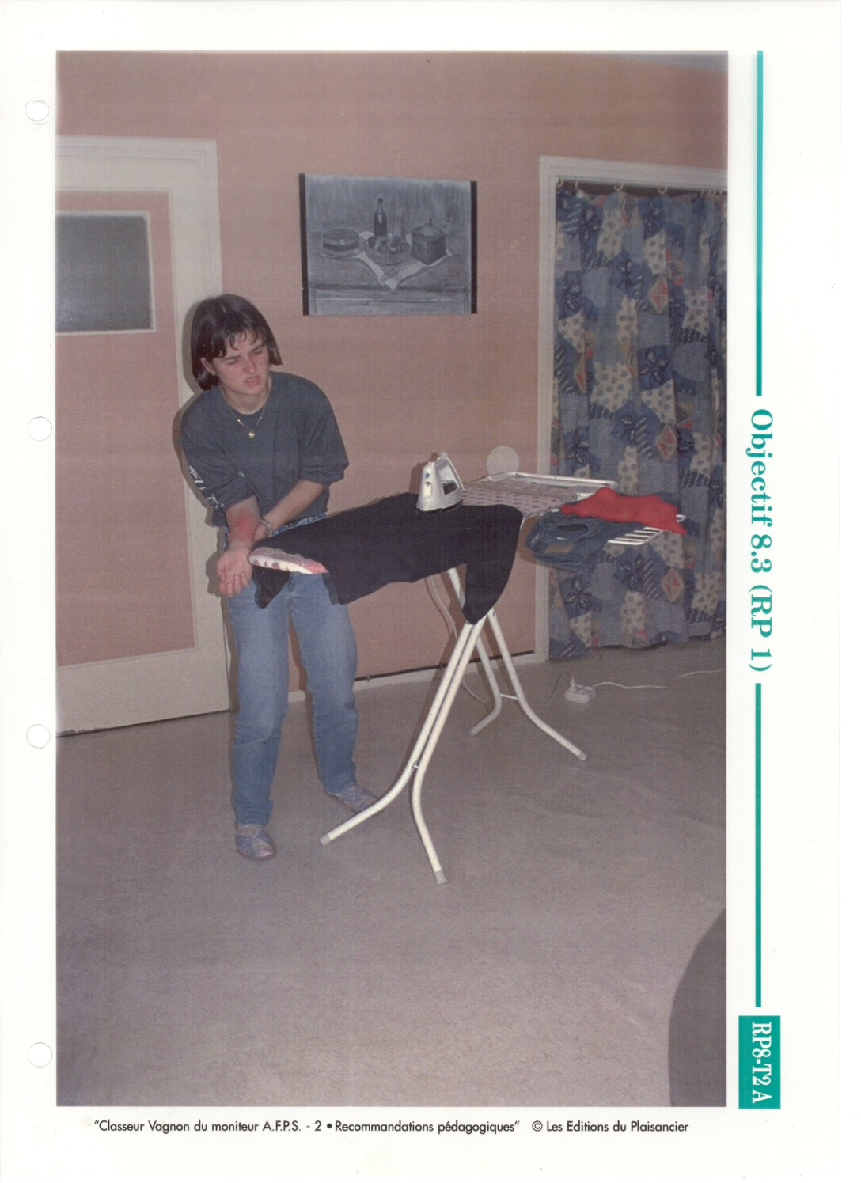

Slide 4
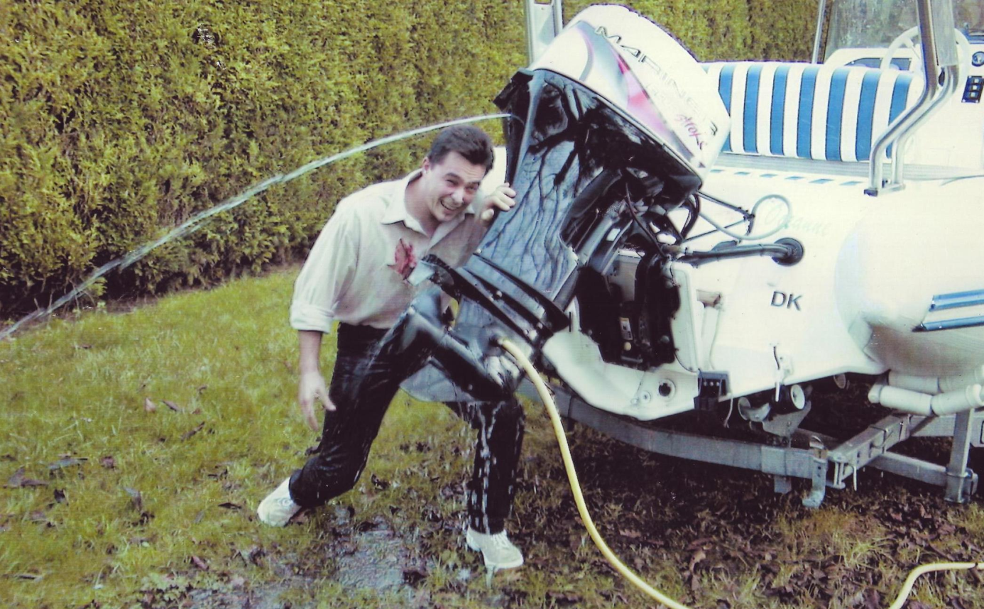

Slide 5
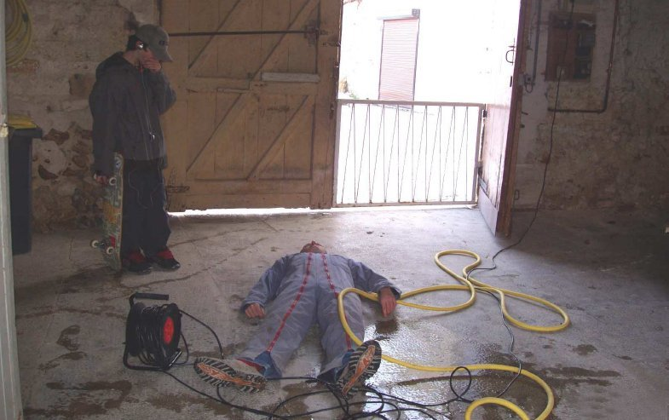

Slide 6
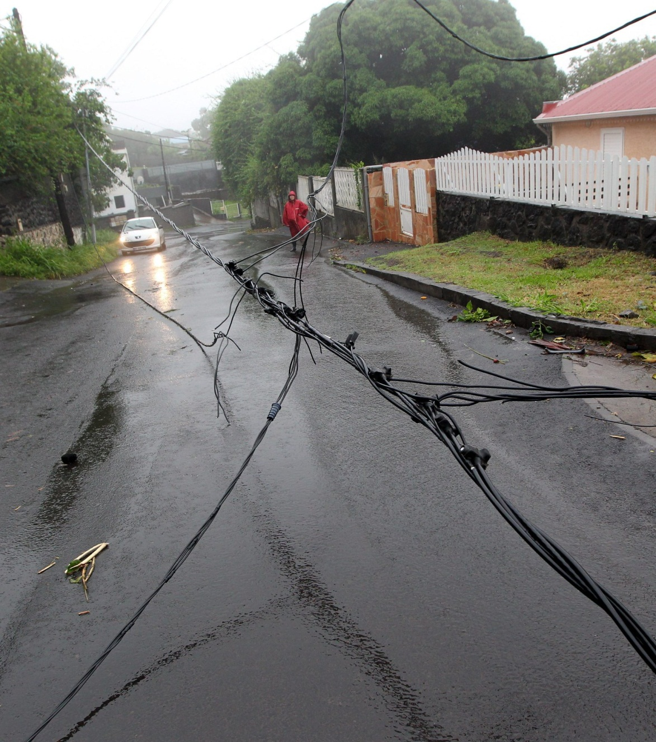
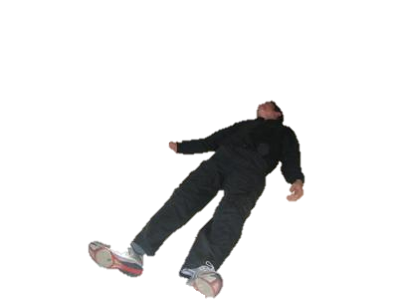

Slide 7

Bilan : PROTECTION
Danger pour le sauveteur non contrôlable
=
Délimiter la zone et passer l’alerte
Pas de danger pour le sauveteur
Danger contrôlable
pour la victime
Supprimer le danger
pour la victime
Agir selon l’état de la victime

Slide 8
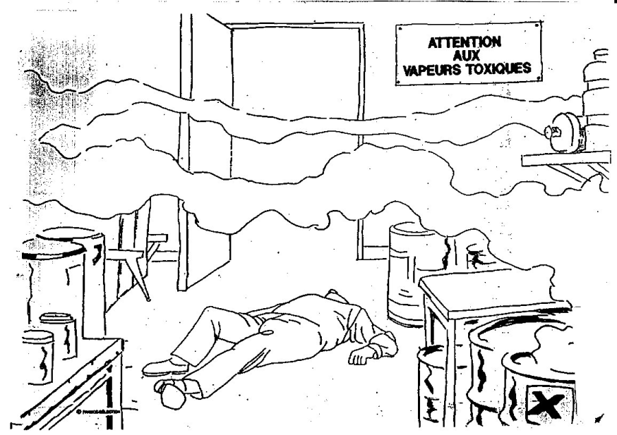
Danger non contrôlable
Objectif : être capable d’indiquer pourquoi et de réaliser un dégagement d’urgence d’une victime de la zone dangereuse.

Slide 9
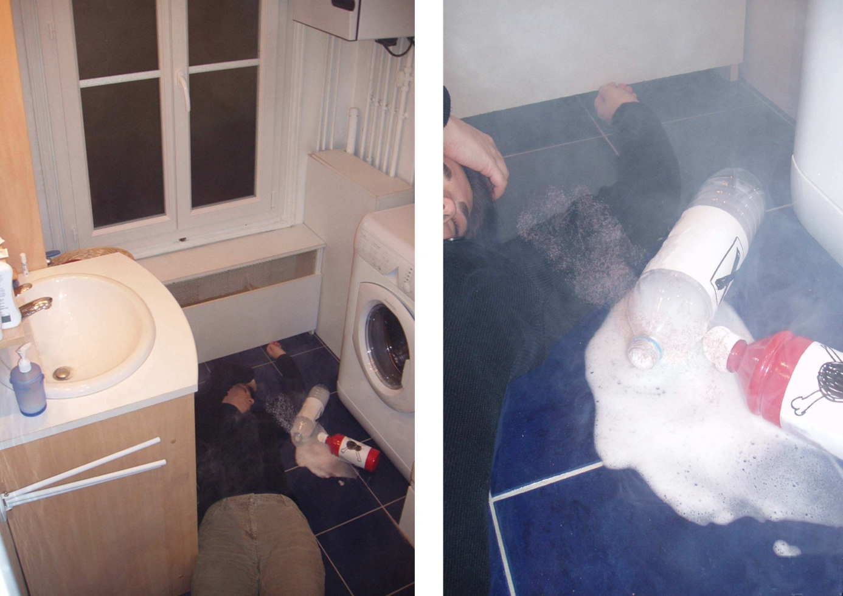

Slide 10
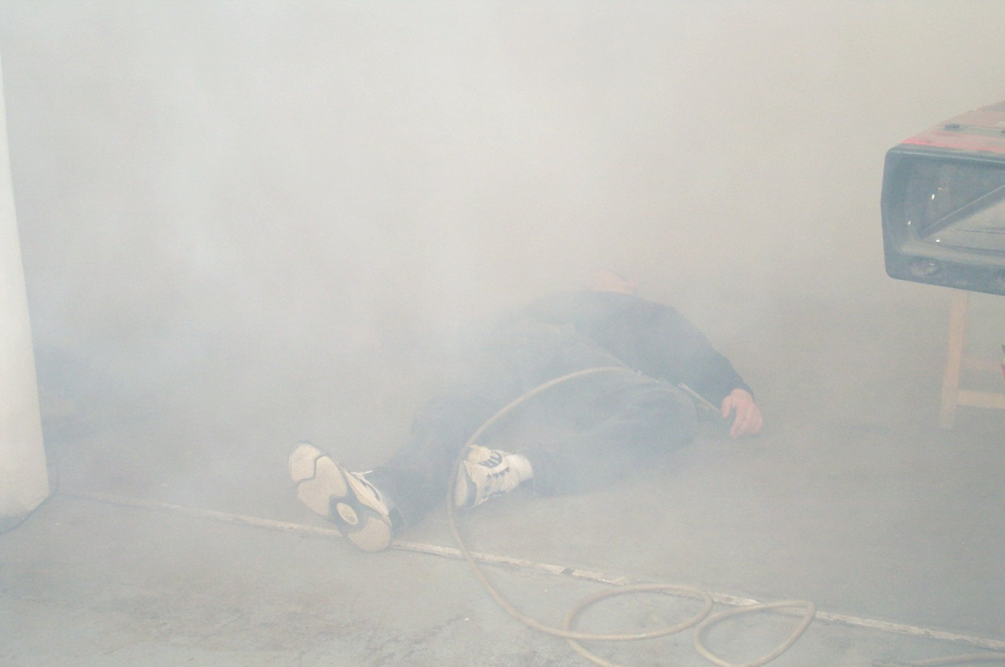

Slide 11
Le dégagement d’urgence

Slide 12
Bilan : PROTECTION
Danger pour le sauveteur non contrôlable
=
Délimiter la zone et passer l’alerte
Pas de danger pour le sauveteur
Danger contrôlable
pour la victime
Danger réel, immédiat et
non contrôlable pour la victime
Supprimer le danger
pour la victime
Dégagement d’urgence
+ Balisage/Contrôle de la zone
Agir selon l’état de la victime

Slide 13
?
CAT Danger non contrôlable

